Slide 1
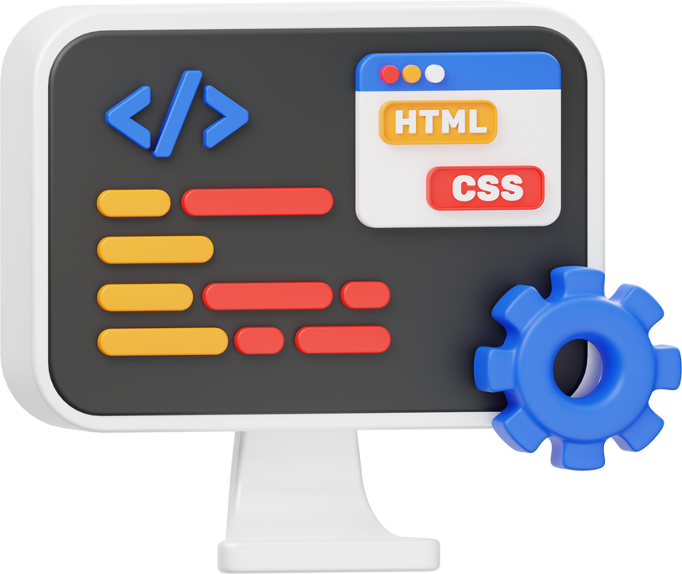
<!--UTP-->
Proyecto Final - Agenda de Contactos
<Por=Rodríguez, Carolina (8-963-2307)"/>
}

Slide 2

Introducción {
Este proyecto consiste en una agenda digital de contactos desarrollada en ASP.NET WebForms, integrada con una API REST para gestionar la información en la base de datos. Incluye funciones de búsqueda, edición, eliminación y generación de reportes PDF, garantizando eficiencia y trazabilidad en la gestión de datos. Su objetivo es brindar una solución práctica y segura para administrar contactos de manera profesional.
}

Slide 3

Aspectos Generales {
Agenda de Contactos: aplicación web desarrollada en ASP.NET WebForms para gestionar información personal.
Integración con API REST: permite registrar, actualizar, eliminar y listar contactos conectados a la base de datos.
Interfaz moderna: diseñada con HTML5, CSS3 y validaciones en JavaScript para ser responsiva y amigable.
Funciones principales: búsqueda de contactos, edición, eliminación, limpieza de formulario y generación de reportes PDF.
Gestión segura de datos: integración con base de datos mediante consultas directas o procedimientos almacenados.
Objetivo: ofrecer una solución práctica, eficiente y profesional para la administración de contactos.
}

Slide 4
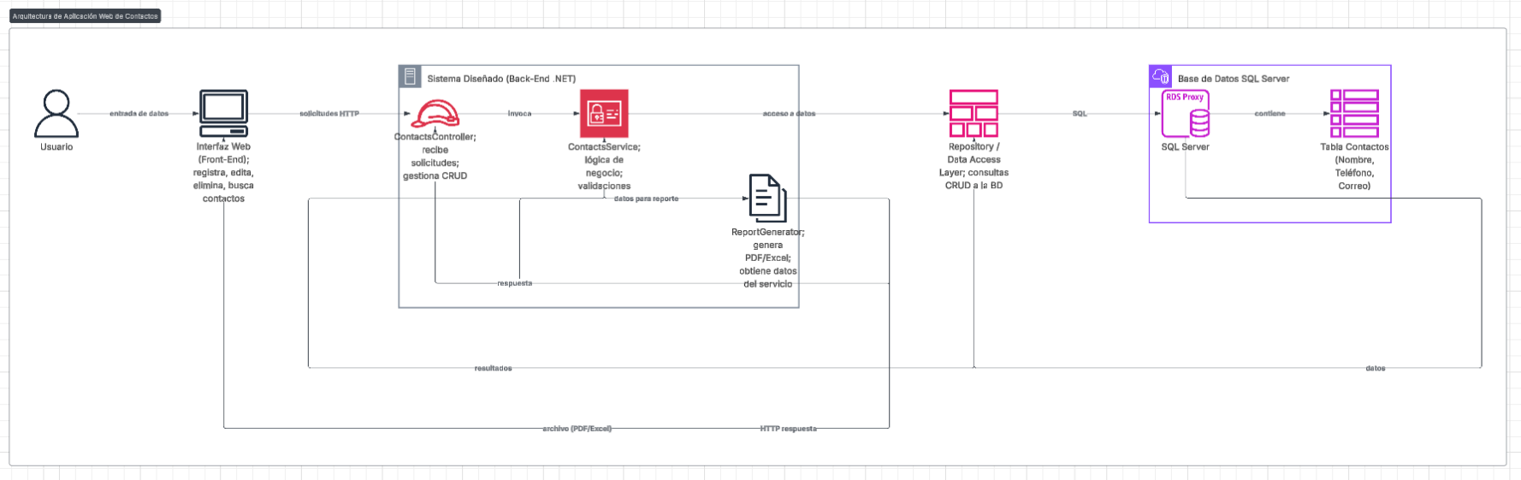
Diagrama de Arquitectura de Alto Nivel {
}

Slide 5
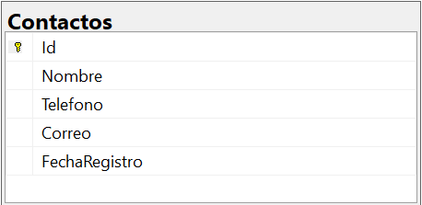
Diagrama de Base de Datos {

Slide 6
URL apuntando al Repositorio {
URL a repositorio en GitHub
}

Slide 7
Gracias {
}

